Slide 1



Slide 2




ÂM NHẠC LỚP 5
TIẾT:12
HỌC HÁT BÀI: ƯỚC MƠ
GIỚI THIỆU KHUÔNG NHẠC, DÒNG KẺ PHỤ, KHÓA SOL, NỐT NHẠC
EM YÊU CUỘC SỐNG THANH BÌNH

Slide 3


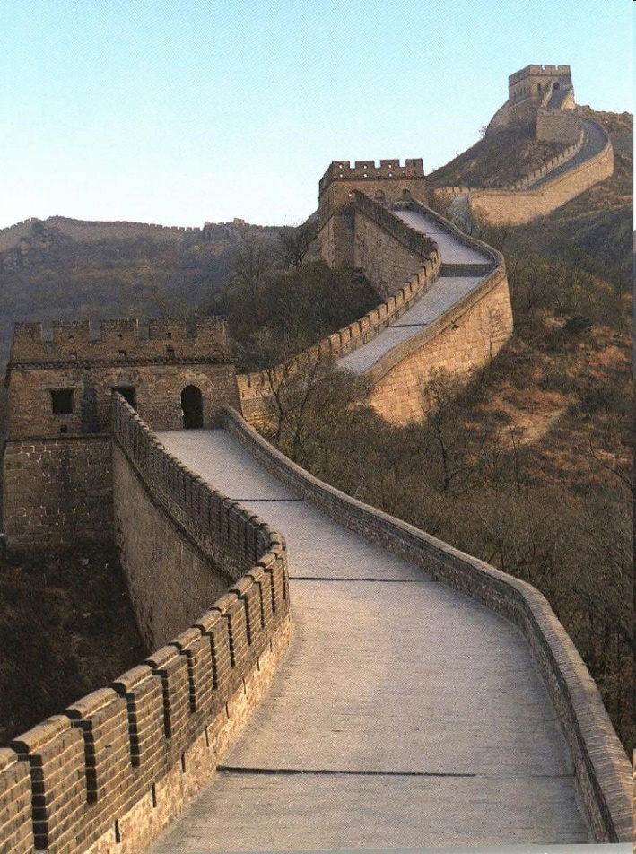
NỘI DUNG 1: HỌC HÁT BÀI ƯỚC MƠ
HĐ: TÌM HIỂU-KHÁM PHÁ
VẠN LÝ TRƯỜNG THÀNH

Slide 4

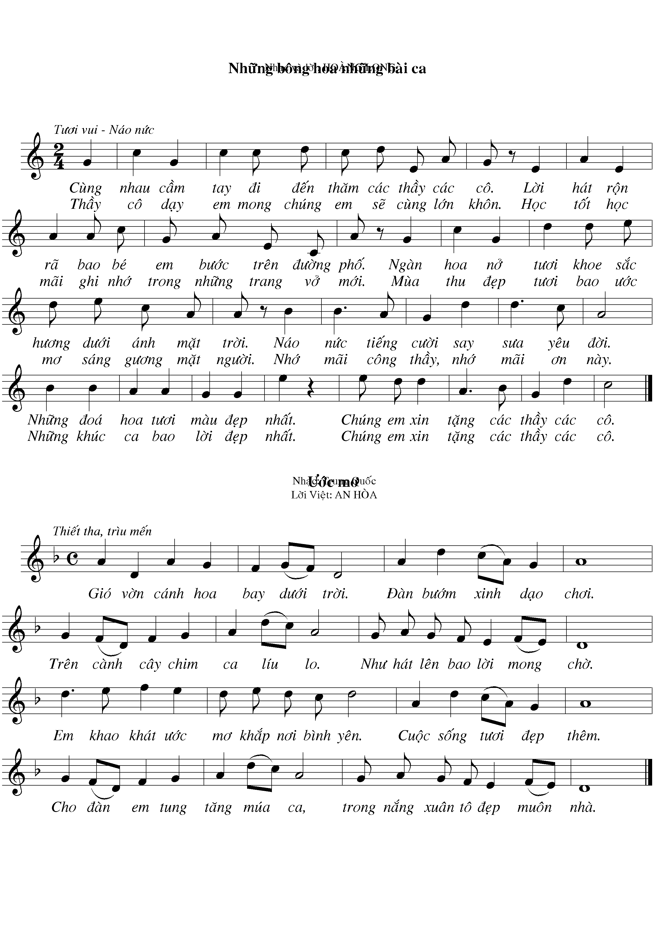
Hát mẫu
HỌC HÁT: BÀI ƯỚC MƠ
NHẠC TRUNG QUỐC
LỜI VIỆT: AN HÒA

Slide 5
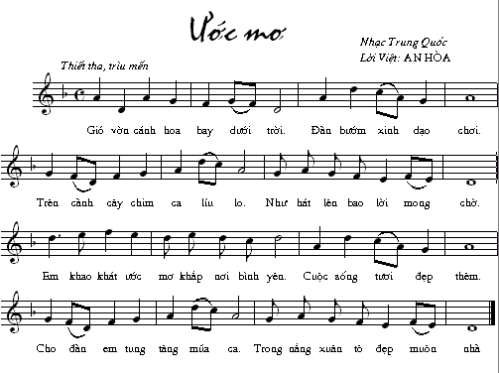



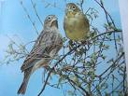


Slide 6
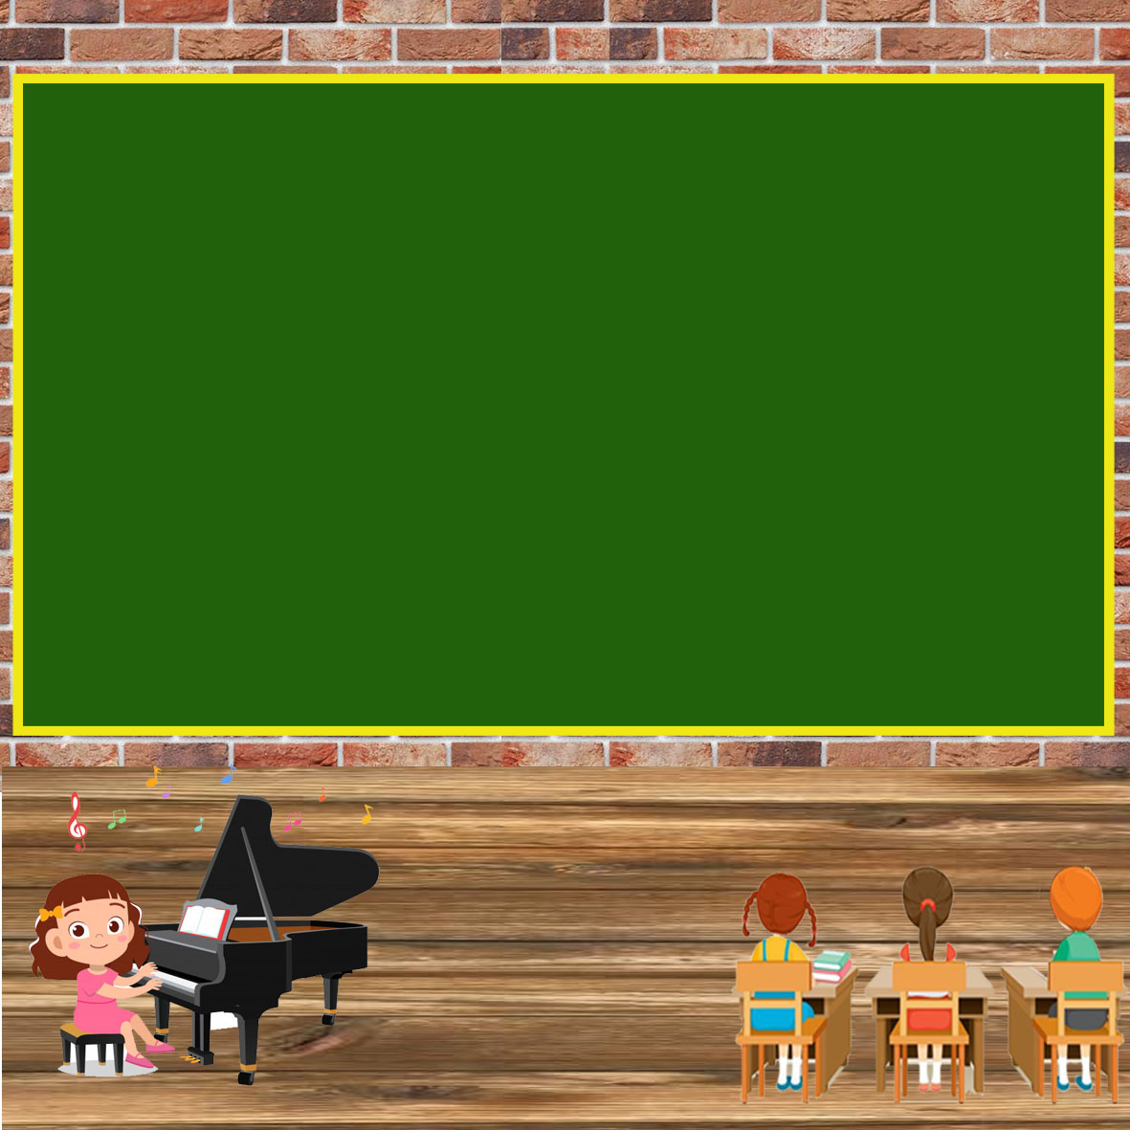
Đọc lời ca
Câu 1: Gió vờn cánh hoa bay giữa trời, đàn bướm xinh dạo chơi. Câu 2: Trên cành cây chim ca líu lo, như hát lên bao lời mong chờ. Câu 3: Em khao khát ước mơ khắp nơi bình yên, cuộc sống tươi đẹp thêm. Câu 4: Cho đàn em tung tăng múa ca, trong nắng xuân tươi đẹp muôn nhà.

Slide 7

Dạy hát
Câu 1
HĐ: THỰC HÀNH-LUYỆN TẬP

Slide 8

Câu 2
ư

Slide 9
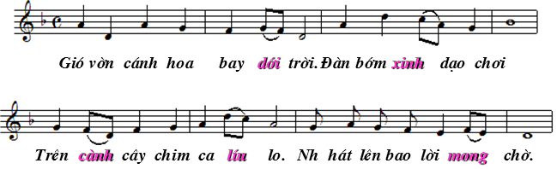

Câu 1+2

Slide 10
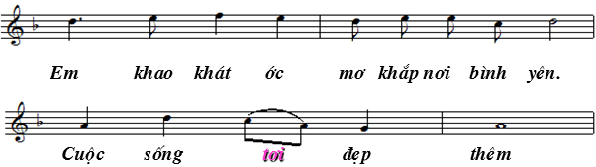
Câu 3
tươi

Slide 11
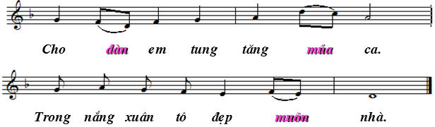
Câu 4

Slide 12
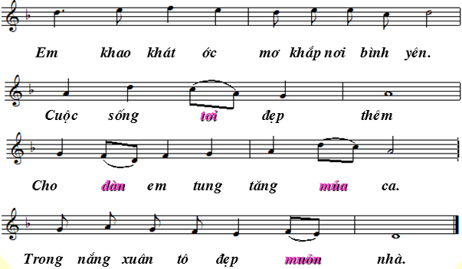
Câu 3+ 4

Slide 13


Cả bài

Slide 14

Hát với các hình thức
HĐ: VẬN DỤNG-SÁNG TẠO

Slide 15

Hát kết hợp gõ đệm theo nhịp chia đôi

Slide 16
Hỏi các câu hỏi về tính chất âm nhạc, nội dung, thái độ

Slide 17

Giáo dục-củng cố-dặn dò

